Slide 1
基本初等函数
函 数
的定义
函 数
的性质
奇偶性
单调性
有界性
周期性
复合函数
初等函数
反函数
隐函数
双曲函数与
反双曲函数
反函数与直接
函数之间关系

Slide 2





数列极限
函 数 极 限
无穷大
两者的
关系
无穷小
极限存在的
充要条件
左右极限
无穷小的比较
判定极限
存在的准则
两个重要
极限
等价无穷小
及其性质
无穷小
的性质
唯一性
求极限的常用方法
极限的性质

Slide 3
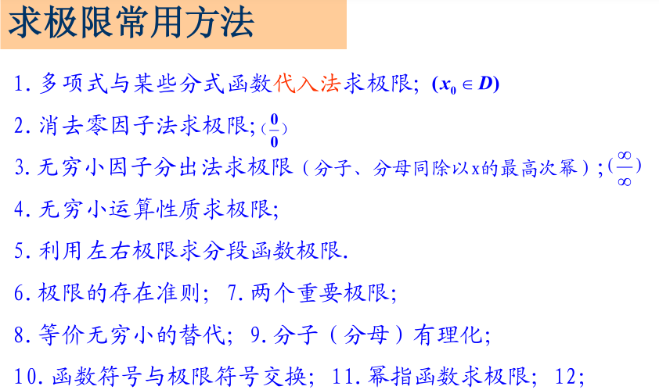

Slide 4

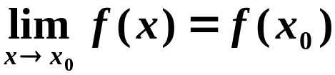
连 续 定 义
间断点定义
振荡间断点
无穷间断点
跳跃间断点
可去间断点
连续的
充要条件
第一类
第二类
左右连续
在区间[a,b]
上连续
连续函数的
运算性质
非初等函数
的连续性
初等函数
的连续性
连续函数
的 性 质

Slide 5
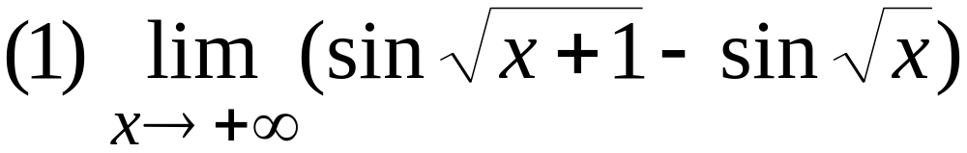
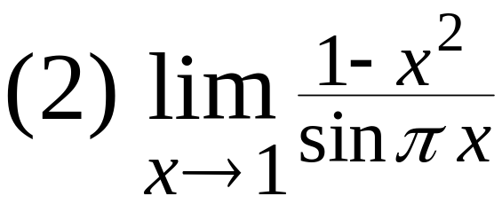
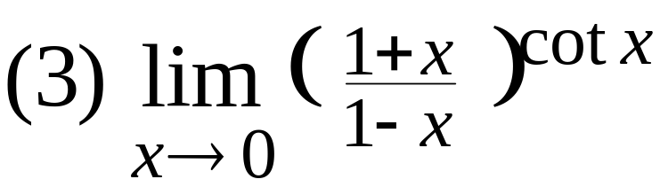
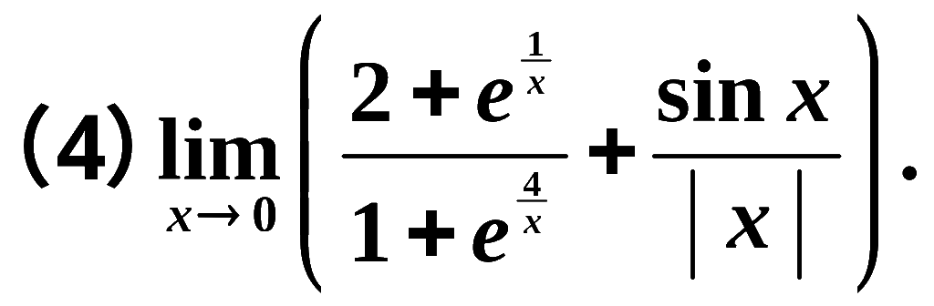
例1. 求下列极限：
(2000考研)

Slide 6
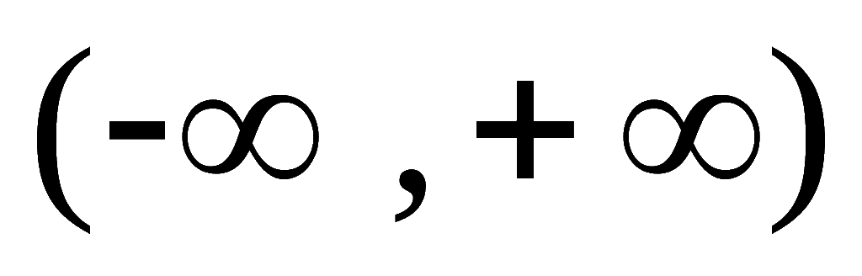
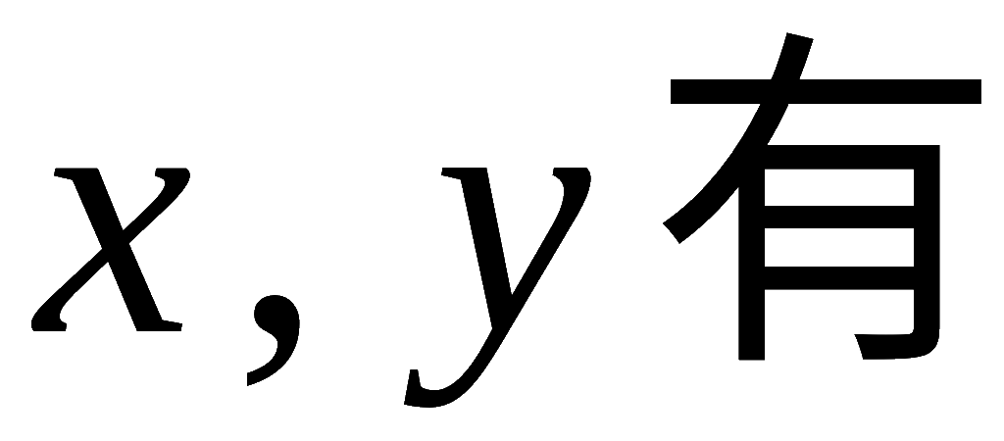
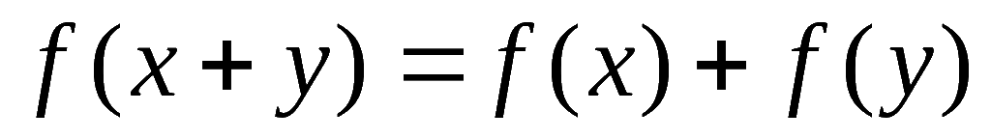

例2. 设 f (x) 定义在区间
上 ,
且对任意实数
, 若 f (x) 在
连续,
证明： f (x) 对一切 x 都连续 .

Slide 7
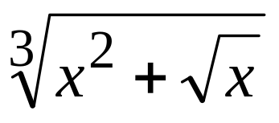


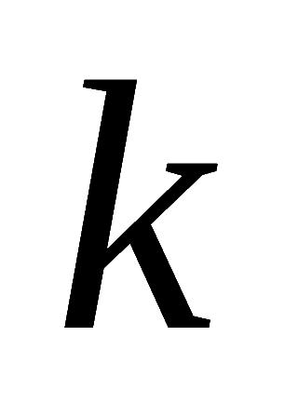
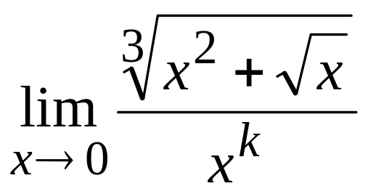

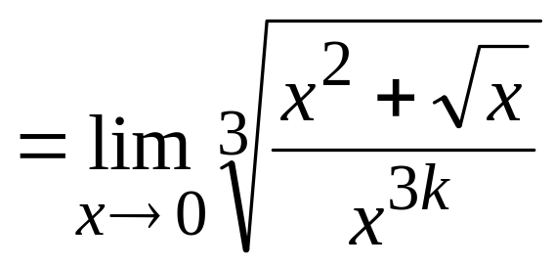
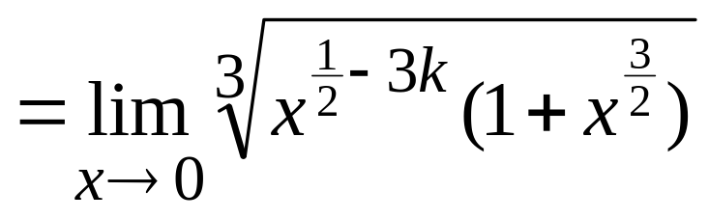
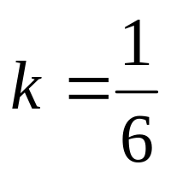
例3 当
时,
是
的几阶无穷小?
解: 设其为
的
则
阶无穷小,
因
故

Slide 8

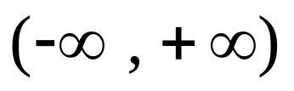
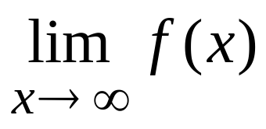
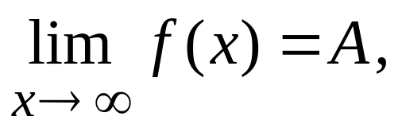
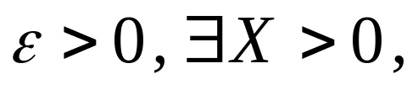
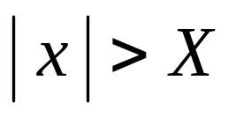
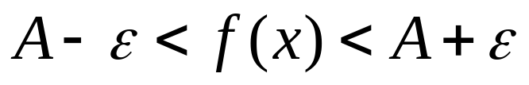
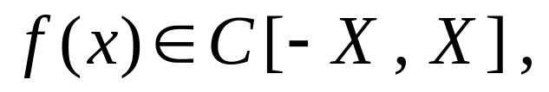
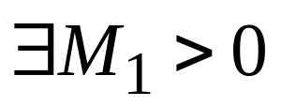

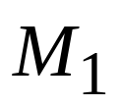
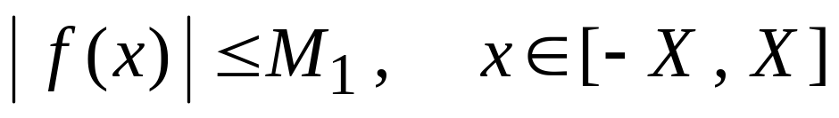
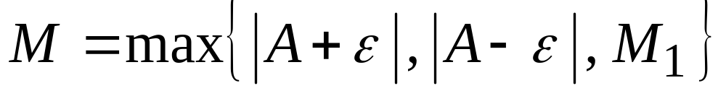

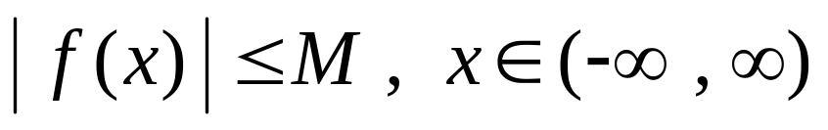




例4 证明: 若
在
内连续,
存在, 则
必在
内有界.
证:
令
则给定
当
时,
有
又
根据有界性定理,
, 使
取
则

Slide 9
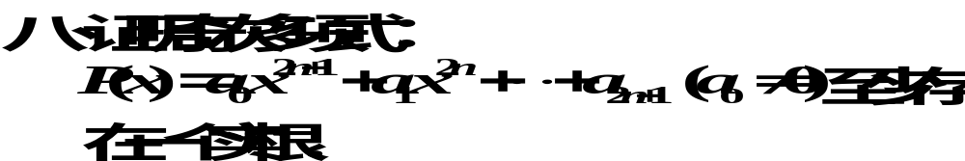
例5

Slide 10
第2章 导数与微分
2.1 导数的定义

Slide 11
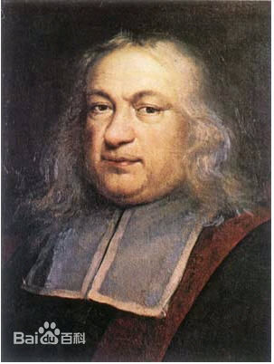
导数思想最早由法国
数学家 Fermat 在研究
极值问题中提出.
导数
描述函数变化快慢
微分学
微分
描述函数变化程度
都是描述物质运动的工具
(从微观上研究函数)
Notes:
运行时, 点击照片可显示牛顿, 莱布尼兹的简介, 并自动返回. 不点击则不显示.

Slide 12
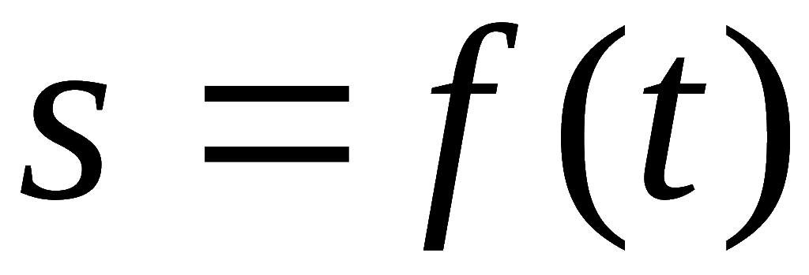
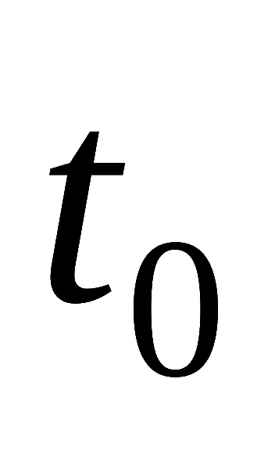


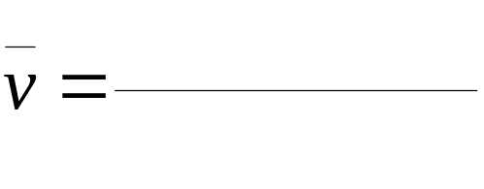

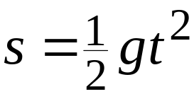
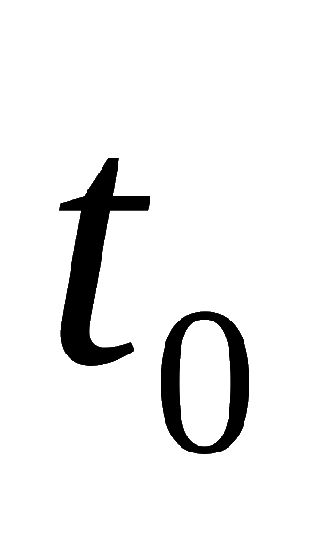



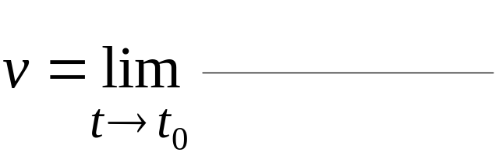




一、 引例
1. 变速直线运动的速度
设描述质点运动位置的函数为
则 到 的平均速度为
自由落体运动
而在 时刻的瞬时速度为

Slide 13

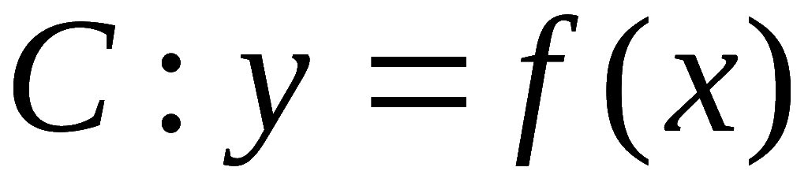




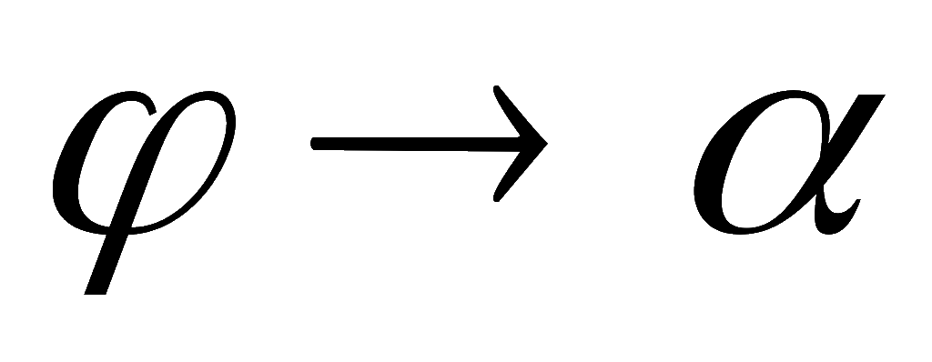





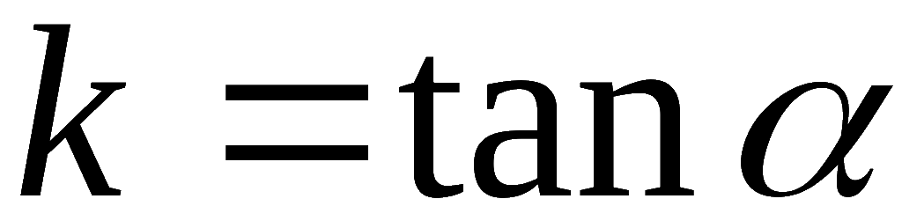
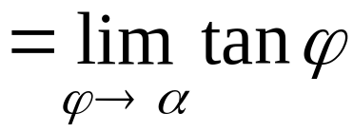
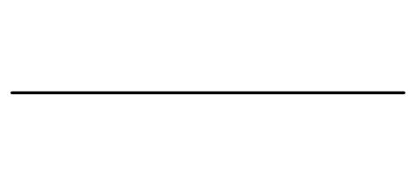



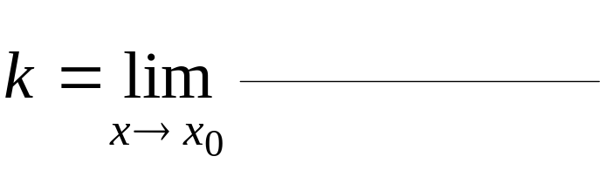
2. 曲线的切线斜率
曲线
在 M 点处的切线
割线 M N 的极限位置 M T
(当 时)
切线 MT 的斜率
割线 M N 的斜率

Slide 14
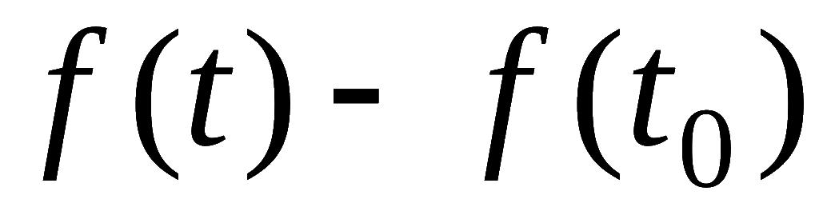
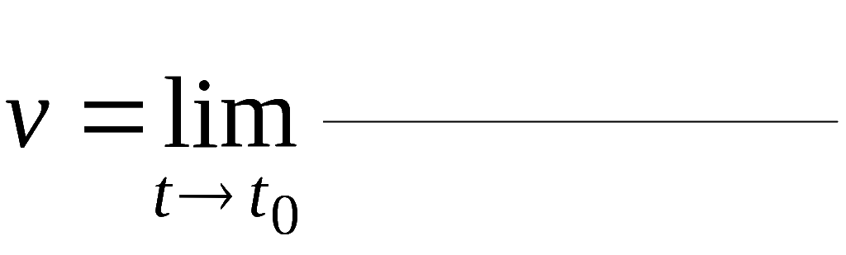


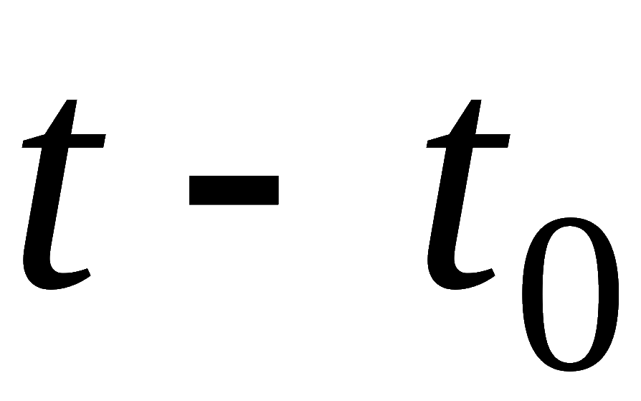
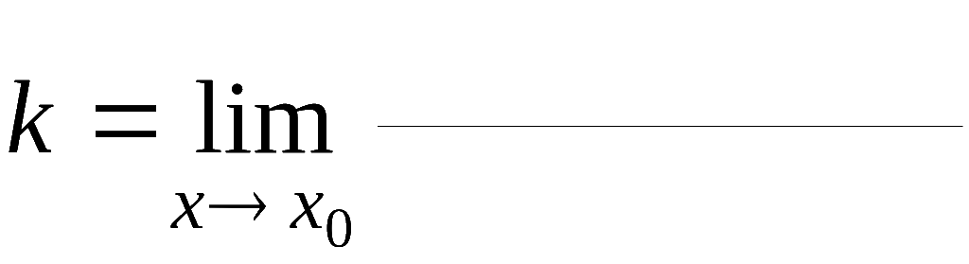
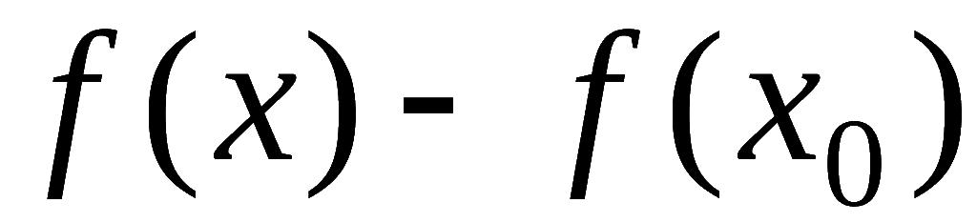
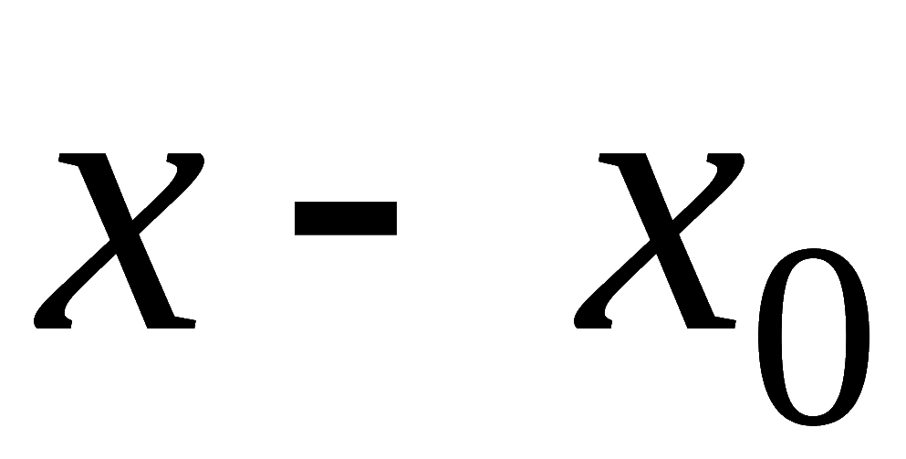

两个问题的共性:
瞬时速度
切线斜率
所求量为函数增量与自变量增量之比的极限 .
类似问题还有:
加速度
是速度增量与时间增量之比的极限
变化率问题
角速度
是转角增量与时间增量之比的极限
线密度
是质量增量与长度增量之比的极限
电流强度
是电量增量与时间增量之比的极限

Slide 15
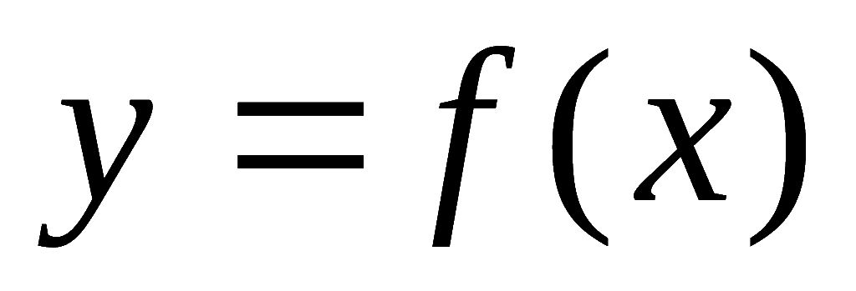

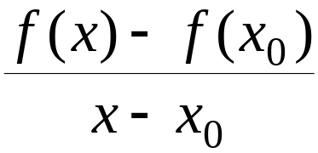
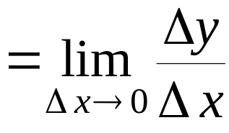













二、导数的定义
定义1 . 设函数
在点
的某邻域内有定义 ,
若
存在,
则称函数
在点
处可导,
并称此极限为
在点
的导数.
记作:
即

Slide 16















运动质点的位置函数
在 时刻的瞬时速度
曲线
在 M 点处的切线斜率

Slide 17















若极限
不存在,
就说函数在点 不可导.
若
也称
在
的导数为无穷大 .
若函数在开区间 I 内每点都可导,
就称函数在 I 内可导.
此时导数值构成的新函数称为导函数.
记作:
注意:

Slide 18




















例1. 求函数
(C 为常数) 的导数.
解:
即
例2. 求函数
解:

Slide 19














说明：
对一般幂函数
( 为常数)
（以后将证明）
例如，

Slide 20














例3. 求函数
的导数.
解:
则
即
类似可证得

Slide 21








例4. 求函数
的导数.
解:
即

Slide 22














三、 函数的可导性与连续性的关系
定理1.
证:
设
在点 x 处可导,
即
存在 ,
因此必有
其中
故
所以函数
在点 x 连续 .
注意: 函数在点 x 连续，但在该点未必可导.
反例:
在 x = 0 处连续 , 但不可导.

Slide 23









例5. 讨论
解:

Slide 24















反函数的求导法则
定理2.
证:
在 x 处给增量
由反函数的单调性知
且由反函数的连续性知
因此

Slide 25













例6. 求反三角函数及指数函数的导数.
解: 1) 设
则
, 则
类似可求得

Slide 26















2) 设
则
特别当
时,
小结:

Slide 27









例7. 设
存在, 求极限
解: 原式
练习：
已知
则

Slide 28




思考题：

Slide 29


例8. 设

Slide 30








四、 导数的几何意义
曲线
在点
的切线斜率为
若
切线与 x 轴垂直 .
曲线在点
处的
切线方程:
法线方程:

Slide 31














例9. 问曲线
哪一点有铅直切线 ? 哪一点处
的切线与直线
平行 ? 写出其切线方程.
解:
故在原点 (0 , 0) 有铅直切线
令
得
对应
则在点(1,1) , (–1,–1) 处与直线
平行的切线方程分别为
即

Slide 32









五、 单侧导数
定义2 . 设函数
在点
(左)
的某个右 邻域内
有定义,
若极限
则称此极限值为
(左)
记作
存在,
在 处的右 导数,
即

Slide 33












定理3. 函数
在点
可导的充分必要条件
是
且
简写为
存在
例如,
在 x = 0 处有

Slide 34











例10. 设
在
,
解:
因
存在，故
从而
又因
故

Slide 35


内容小结
1. 导数的实质:
增量比的极限;
2.
3. 导数的几何意义:
切线的斜率;
4. 可导必连续, 但连续不一定可导;
不连续, 一定不可导.
5. 判断可导性
直接用导数定义;
看左右导数是否存在且相等.

